Slide 1
Государственное бюджетное дошкольное образовательное учреждение детский сад № 71 общеразвивающего вида с приоритетным осуществлением деятельности по физическому развитию детей Калининского района Санкт-Петербурга
Презентация познавательно-творческого проекта
«ЗИМУШКА-ЗИМА»
средняя группа
(краткосрочный проект)
Воспитатель ГБДОУ №71
Калининского района
Санкт-Петербурга
Каверзнева Наталья Вячеславовна
Санкт-Петербург 2014 год

Slide 2
Задачи
Расширить представления детей о характерных особенностях зимней поры (состояние погоды, характерные осадки, особенности жизни диких животных, птиц в зимний период, зимние развлечения)
Развивать умения отражать в своих работах признаки зимы, используя разные материалы.
Способствовать развитию общих речевых навыков, интонациональной выразительности, мелкой моторики пальцев, расширение словаря.
Воспитывать любовь и бережное отношение к природе.

Slide 3
Направления развития | Познавательно- речевое |  |  | Социально-личностное |  |  | Художественно-эстетическое |  | Физическое развитие
Образователь- ные области | Коммуникация | Познание | Чтение худ. лит-ры | Социализа-ция | Труд | Безопас- ность | Художественное творчество | Музыка | Физкуль-тура | Здоровье
Виды деятельности | Беседа: «Зима», «Почему растения не растут зимой» Пальчиковые игры: «Снего-вик», «погреемся» ,«снежок», Д/и «Доскажи словечко» , «Какой? Какая? Какие?», »Назови ласково» Дыхательная гимнастика «снежинки» «Прокати снежок» Отгадывание «зимних» загадок | Рассматривание иллюстраций и картин по теме «Зима», Рассказ воспитателя: «Зимняя пора» , «Зимовье зверей», «Зимние забавы», Д/и «Когда это бывает», «Времена года», «Зима», «Кто Где живет?» «Чей детёныш?», «Четвертый лишний», « | С. Есенин «Поет зима, аукает», Сидорова «Зима» Некрасов «Не ветер бушует над бором», Александ-рова «Мо- розные Деньки» Р/н/с «Волк и лиса», «Зимовье зверей», «Лиса и Заяц» «Морозко | С/р «Прогулка в зимний лес», «Дети на прогулке», «На катке» «Новый год в детском саду» т/и «Веселые превращения», «Заюшкина Избушка» и/и «Зимние забавы», «Снежинки и деревья» «Кто это?» «Зверята» | Наблю-дение за работой Дворника Беседа : «Как человек может помочь птицам зимой» «Зачем дворники сгребают снег к деревьям Д/и «Оденем куклу на прогулку «Что лишнее» Чтение «Покормите птиц зимой» А. Яшин | Беседа «Правила безопасности в зимние время года» «Хитрый лед» «Правила поведения на прогулке» Чтение: Шорыгина «Саша и санки» Д/и «Как избежать неприятностей» «Можно – нельзя» «Опасные игры» Загадки о опасной зиме | Рассматривание репродукции картины И. Шишкина «Зима». Д/и «Какого цвета зима» «Собери картинку» «Морозные узоры» «Что перепутал художник» Д/у «Снежные комочки» «Летят снежинки белые» «Зимние радости» «Волшебные ладошки» | Слушанье «Вальс снежных хлопьев» (из балета Щелкунчик) «Три белых коня» (Дербенёв) М/П/И «Саночки» «Заморожу» «снежинки» «Снежки» «Кто скорей возьмёт снежок» Л/У «Мороз» «Снег» «С горки» | Беседа «Зимние виды спорта», «Навстречу Олимпиаде П/И «Мороз и солнце» «Снег и ветер» «Ледяные фигуры» «Зимние забавы» «Веселый снеговик» «Снегопад» Пал/г «На дворе» «Снежок» «На лыжах» | Беседа «Как я буду заботится о своем здоровье зимой» «Как одеваться зимой, чтобы не заболеть» С/р «Мы – спортсмены» «Лесная Поликлиника» Д/и «Что лишние» «Спорт и здоровье» Загадки о з/об/ж
Создание условий для самостоятель-ной деятельности детей | Р/и «Что с начало, что потом» «Найди и назови» «Зимние забавы» «Зимние загадки» «Кто, кого боится», Д/и «Чего не стало» «Угадай по описанию» | Р/и «Найди пару» «Времена года» «Зимние прятки» «Животные и их детеныши» И/к «Зимние терема» «Снежные дорожки» | Рассматривание иллюстраций к сказкам (Морозко, Заяц и лиса) Игра инсценировка «Рукавичка» | Р/и «Азбука настроения «Я – хороший» С/р «Угостим снеговиков мороженым» «Зоопарк» «Дети на горке» | Составление панно «Вот какой он зимний лес» С/р «Салон красоты-Зимняя фантазия | Р/и «Опасно -безопасно» Рассматривание иллюстраций «Опасные ситуации» С/р «Служба спасения» «Я – пешеход» «Поезд» | Д/и «Одень кукол на прогулку» «Найди по тени» «Цвета и краски» «Раскрась правильно» Раскрашивание «зимних» раскрасок по желанию детей | Х/и «Снежинки подружки» «Бусинки» м/п/и «Повтори за мной» «Зимняя шутка» С/р « Праздник Н/г в д/с» | П/и «Мы мороза не боимся» «Волк во рву» и/у «Прокати снежный ком» «Снежки» р/и «Виды спорта» | С/р «Зоолечебница» «Больница Доктора Айболита» И/у «Измерим зайчатам температуру Р/и «Азбука здоровья»
Взаимодейст-вие с семьей | Рекомендации для родителей: «Наблюдение в природе» (зимний период), «Игры снежного возраста», «Зима» (лексическая тема). Совместная работа с родителями – рисование рисунков , изготовление аппликаций на темы: « Зимовье зверей», «Что нам нравится зимой». Участие родителей вместе с детьми в курсе поделок «Зимняя фантазия».

Slide 4
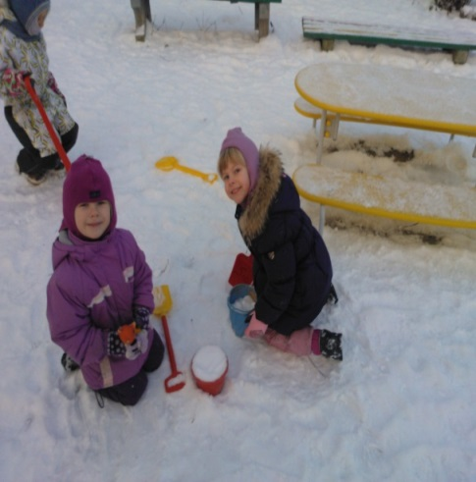
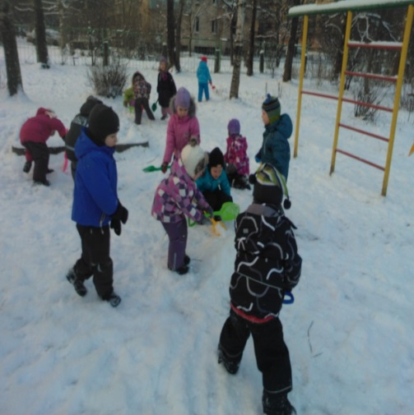
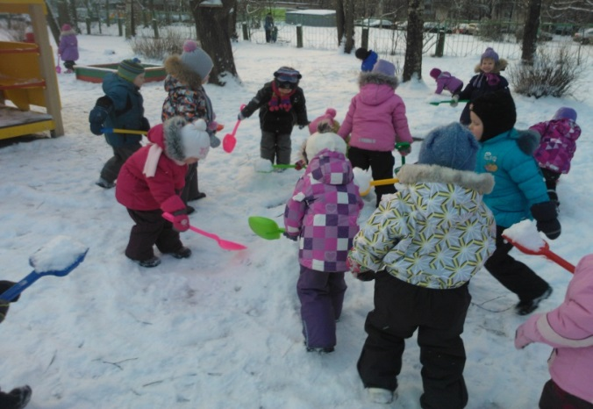
Наша прогулка

Slide 5
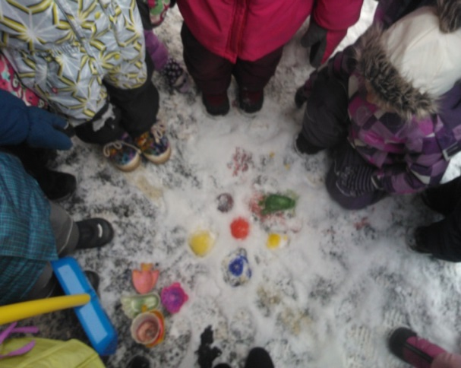
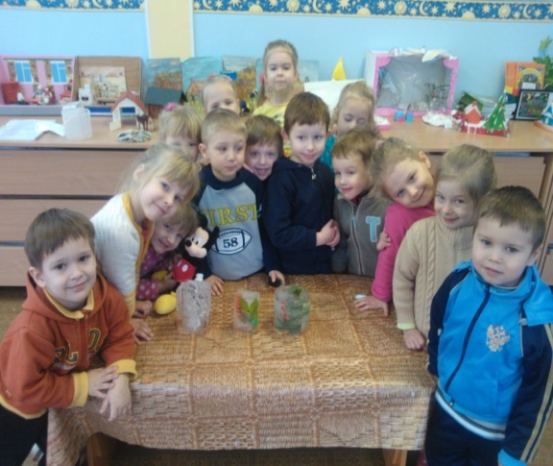
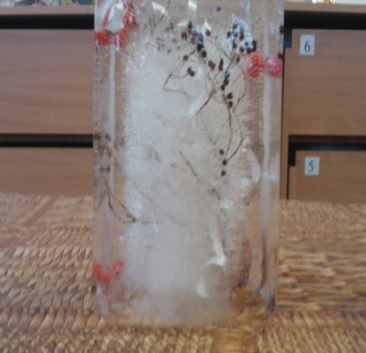
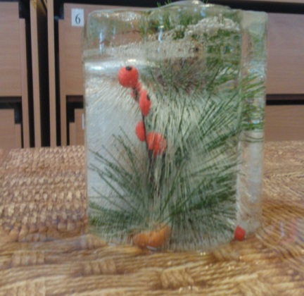
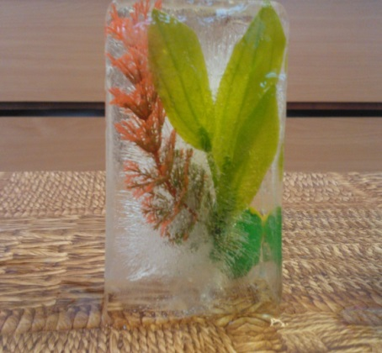
МЫ ВОЛШЕБНИКИ

Slide 6
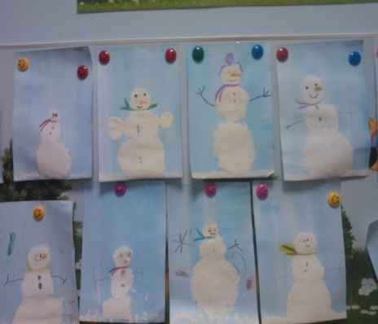
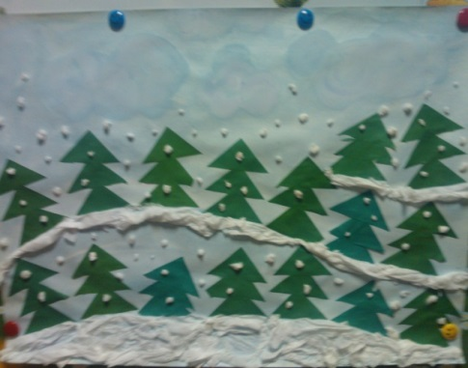
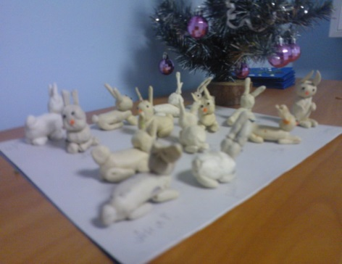
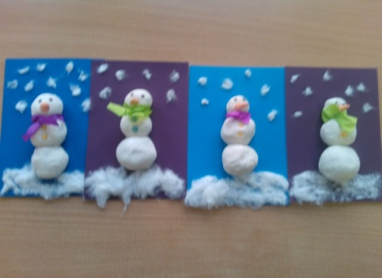
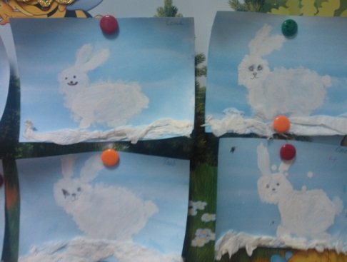
Наши работы

Slide 7
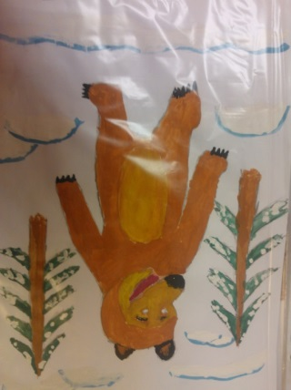
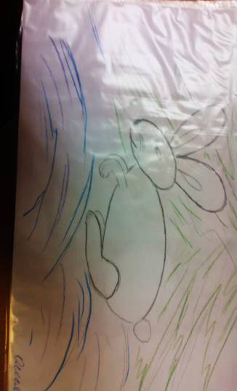
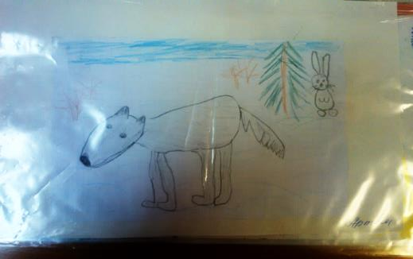
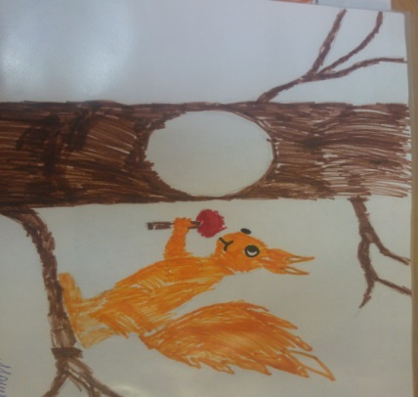
Мы рисуем дома «Зимовье зверей»

Slide 8
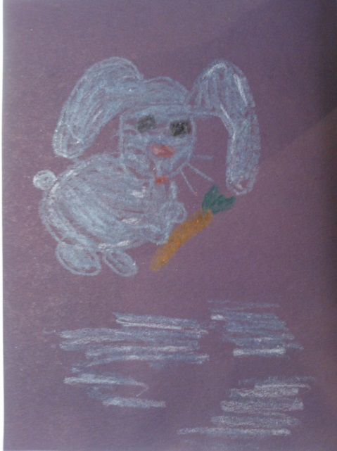
Наше словотворчество
Вот зайчик скачет по дорожке. Он веселый. Шубка у него белая зимой. Он скачет по белому снегу, следы у него маленькие, а уши длинные. Он живет в лесу. Он питается морковкой и корой деревьев.
Кира Акуловская

Slide 9
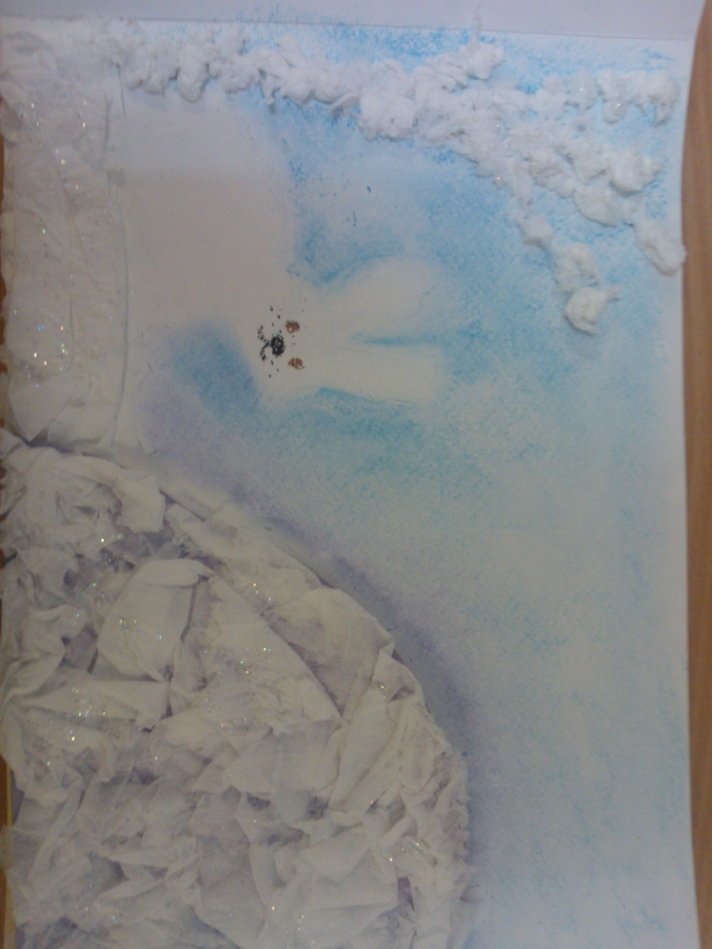
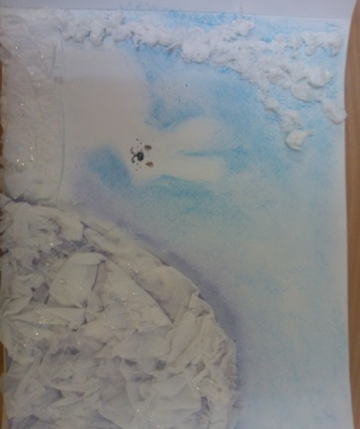
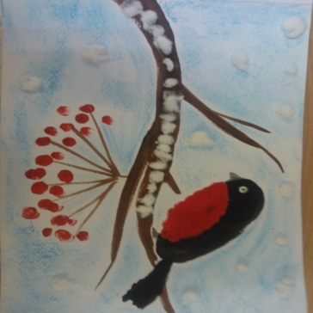
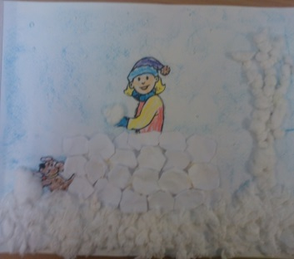
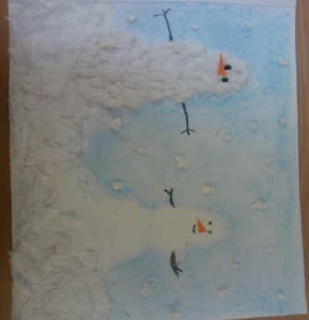
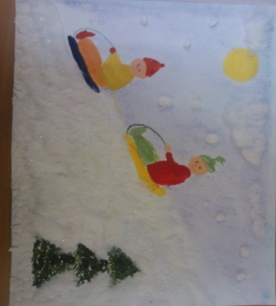
Книжка-самоделка «Вот она какая, зимушка-зима»

Slide 10
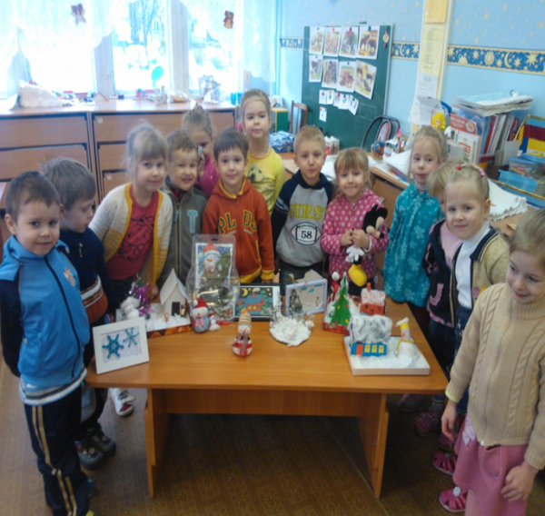
НАША ВЫСТАВКА «ЗИМНЯЯ ФАНТАЗИЯ»

Slide 11
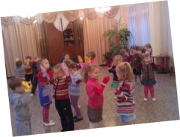
Итоговое мероприятие музыкальный досуг «Зимушка-зима»

